Slide 1
내 아이를 부탁해
감정 표현이 서툰 아이, 어떻게 도울까요?
20240487 백은비

Slide 2
감정 표현이 서툰 아이를 돕는 방법
  다양한 표현 방법 활용
  2. 작은 감정부터 공유
  3. 부모가 미리 짐작해서 표현
  4. 안정적인 환경 조성

Slide 3



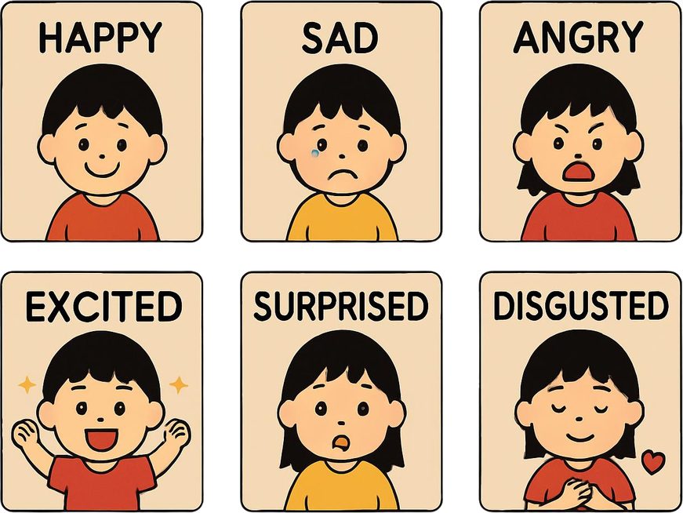

감정 표현을 돕는 활동
맛있는 걸 먹어서 기뻤다

Slide 4
감사합니다
20240487 백은비

